Slide 1



Slide 2
به نام خدا
بهایابی2-جلسه اول
(هزینه یابی استاندارد)
مدرس:فاطمه پوراسماعیل

Slide 3
سیستم هزینه یابی استاندارد عبارت است از فرایند جمع آوری،تشخیص،اندازه گیری،ثبت و گزارش بهای تمام شده محصولات و یا خدمات ارایه شده با استفاده از هزینه های استاندارد میباشد.
سیستم هزینه یابی استاندارد ابزاری برای ارزیابی عملکرد محسوب شده و با استفاده از آن مدیریت میتواند هزینه های استاندارد را با هزینه های واقعی مقایسه نموده و انحرافات را مورد تجزیه و تحلیل قرار دهد و با برنامه ریزی و کنترل این انحرافات به تولید و کارایی بهینه دست یابد.
سیستم هزینه یابی استاندارد در هر دو سیستم هزینه یابی مرحله ای و سفارش کار قابل استفاده است ولی اغلب در سیستم هزینه یابی مرحله ای به کار گرفته میشود،زیرا به دلیل فن آوری ساخت نسبتآ با ثبات و محصولات همگن و نیز شرایط تولید انبوه و مستمر ،تعیین استانداردها عملی تر می باشد.

Slide 4
هزینه های استاندارد پایه و اساس سیستم هزینه یابی استاندارد محسوب گردیده و هزینه های از پیش تعیین شده ای هستند که برای محاسبه بهای تمام شده استاندارد یک واحد محصول به کار گرفته می شوند و اصولا برای تآمین اهداف زیر مورد استفاده قرار می گیرند:
1)کنترل هزینه ها و ارزیابی عملکرد
2)هزینه یابی موجودی ها و قیمت گذاری محصولات
3)تهیه و تنظیم بودجه ها
4)تسریع در تهیه گزارشات هزینه
هزینه های استاندارد با بررسی تجربیات گذشته و لحاظ نمودن تغییرات پیش بینی شده تعیین می شوند و می بایست به طور متناوب بررسی و تجدیدنظر شوند. تغییرات با اهمیت در روش های تولید،قیمت خرید مواد،نرخ دستمزد و سربار از جمله عواملی هستند که منجر به تجدید نظر در استانداردها می شوند. استانداردها معمولا برای یک دوره یک ساله تعیین می شوند
هزینه های استاندارد

Slide 5
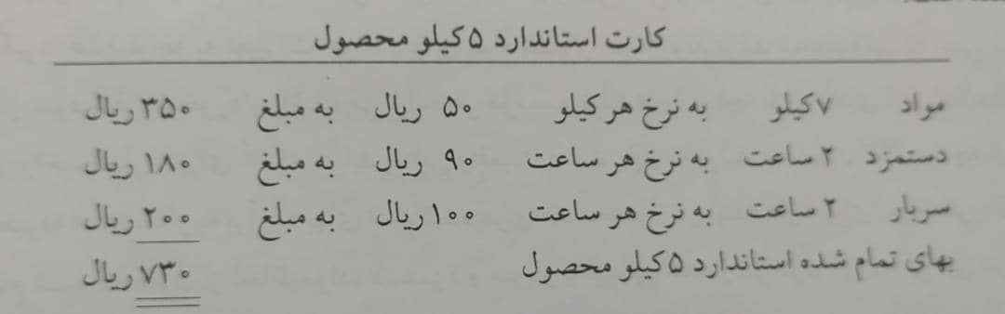
کارت استاندارد کارتی است که در آن استانداردهای مربوط به عوامل بهای تمام شده (مواد، دستمزد و سربار) و همچنین جمع بهای تمام شده استاندارد مشخصی محصول به تفکیک نشان داده میشود
با دقت در این کارت استاندارد ملاحظه میشود که از مصرف 7کیلو مواد ، 5 کیلو محصول تولید میشود. بنابراین می توان نتیجه گرفت که از مصرف 7 کیلو مواد، 2 کیلوی آن ضایعات عادی است که با توجه به قابل پیش بینی بودن آن در کارت استاندارد لحاظ شده است
کارت استاندارد

Slide 6
تعیین استانداردهای مربوط به مواد مستقیم ، دستمرد مستقیم و سربار ساخت قسمت مهم و ضروری هر سیستم هزینه یابی استاندارد محسوب میشود که معمولا با مشارکت مدیران مختلف صورت می گیرد.
استاندارد های مواد مستقیم
هزینه مواد مستقیم به دو عامل :1)مقدار مواد مصرف شده 2)قیمت خرید هر واحد مواد اولیه بستگی دارد . بنابر این در هنگام تعیین استانداردهای مواد دو عامل زیر باید در نظر گرفته شود:
1)نرخ استاندارد مواد:بیانگر نرخی است که انتظار می رود برای خرید یک واحد مواد مستقیم در دوره آتی پرداخت گردد و باید منعکس کننده قیمت جاری بازار باشد.چناچه برای تولید محصولی بیشتر از یک نوع مواد مورد استفاده قرار گیرد باید برای هریک از انواع مواد نرخ استاندارد جداگانه ای تعیین شود
2)مصرف استاندارد مواد: بیانگر مقدار مواد مستقیمی است که انتظار می رود در نولید یک واحد محصول مورد استفاده قرار گیرد و توسط دایره تولید تعیین میشود . در تعیین مصرف استاندارد مواد باید عواملی از قبیل تبخیر،افت،ضایعات مواد و ... در نظر گرفته شود.
تعیین استانداردها

Slide 7
استانداردهای دستمزد مستقیم:
هزینه دستمزد مستقیم به دو عامل 1)میزان ساعت کار صرف شده برای تولید محصول 2) نرخ هر ساعت کار بستگی دارد . بنابراین هنگام تعیین استاندارد دستمزد دو عامل زیر باید در نظر گرفته شود:
1)نرخ استاندارد دستمزد:بیانگر متوسط نرخی است که انتظار می روددر مقابل انجام یک ساعت کار مستقیم پرداخت گردد.
2)ساعت کار استاندارد:بیانگر ساعت کار مستقیم مورد انتظار برای تولید محصول است و توسط دایره مهندسی تولید تعیین می شود.
استاندارد های سربار ساخت:
در سیستم هزینه یابی استاندارد برای تعیین نرخ استاندارد سربار و همچنین جذب هزینه های سربار ساخت معمولا ساعت کار مستقیم به عنوان مبنا مورد استفاده قرار میگیرد.

Slide 8
انحراف از استانداردها
اختلاف بین هزینه های استاندارد و هزینه های واقعی را انحراف استاندارد گویند
انحرافات بر سه گونه اند: 1)انحراف مواد
2)انحراف دستمزد
3)انحراف سربار ساخت
انحراف مواد
انحراف مواد اولیه به دو بخش:1)انحراف نرخ مواد خریداری شده
2)انحراف نرخ مواد در هنگام مصرف
انحراف نرخ مواد در زمان خرید وقتی که مواد خریداری می شود با نرخ استاندارد آن مورد مقایسه قرار می گیرد .اختلاف بین این دو انحراف نرخ مواد خریداری شده نام دارد و از رابطه زیر به دست می آید:
مقدار مواد خریداری شده*(نرخ واقعی –نرخ استاندارد=انحراف نرخ مواد خریداری شده

Slide 9
انحراف نرخ مواد در هنگام مصرف:عبارست است از تفاضل بین نرخ استاندارد و نرخ واقعی ضرب در مقدار مواد مصرفی واقعی و از رابطه زیر بدست می آید:
مصرف واقعی مواد*(نرخ واقعی – نرخ استاندارد)=انحراف نرخ مواد در هنگام مصرف
انحراف مصرف مواد: تفاضل بین مصرف استاندارد و مصرف واقعی در نرخ استاندارد را انحراف مصرف مواد گویند و از رابطه زیر بدست می آید:
نرخ استاندارد*(مصرف واقعی-مصرف استاندارد تولید واقعی )= انحراف مصرف
انحراف کل مواد: از جمع جبری انحرافات مواد انحراف کل مواد حاصل میشود.

Slide 10
شرکت لوشان دارای سیستم هزینه یابی استانندارد می باشد و هزینه استاندارد یک واحد محصول تکمیل شده از نظر مواد مستقیم 2 کیلوگرم و هر کیلوگرم 50 ریال
اطلاعات واقعی به قرار زیر است:
نرخ خرید مواد برای هر کیلو گرم 49 ریال
مواد مستقیم خریداری شده از نظر مقدار 4500 کیلوگرم
مواد مصرف شده از نظر مقدار 4200 کیلوگرم
تولید واقعی طی دوره 1900 واحد
مطلوب است: انحراف نرخ مواد الف)در هنگام خرید ب) در هنگام مصرف
انحراف مصرف مواد
انحراف کل مواد
مثال

Slide 11
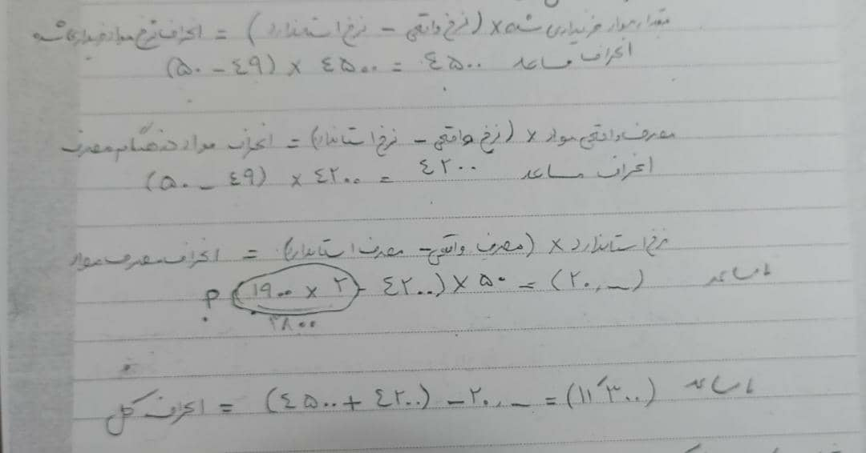

Slide 12
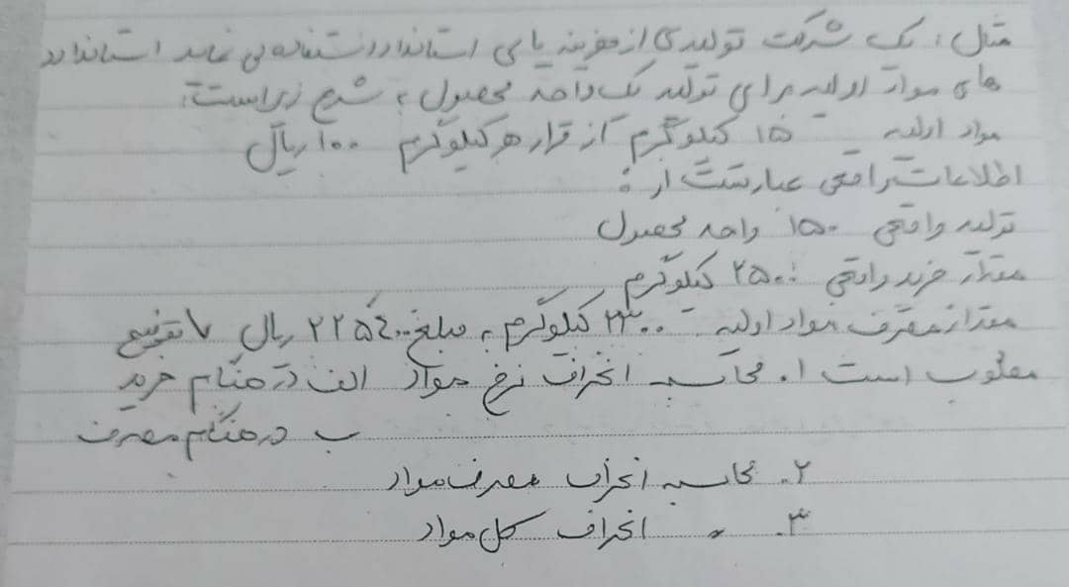

Slide 13
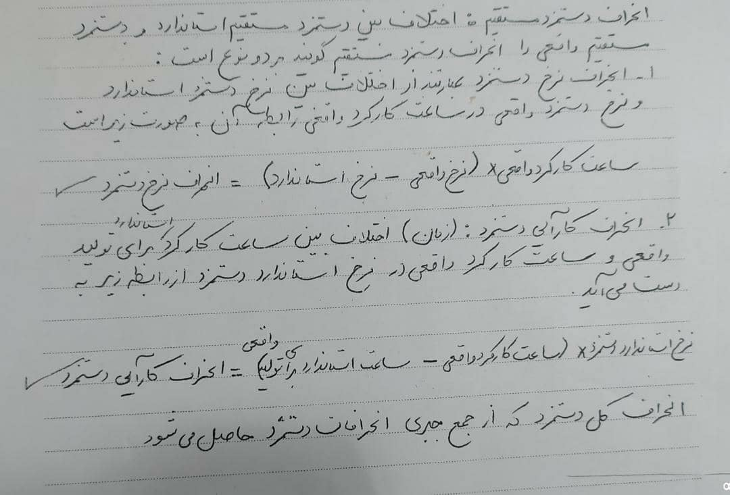
انحراف دستمزد

Slide 14
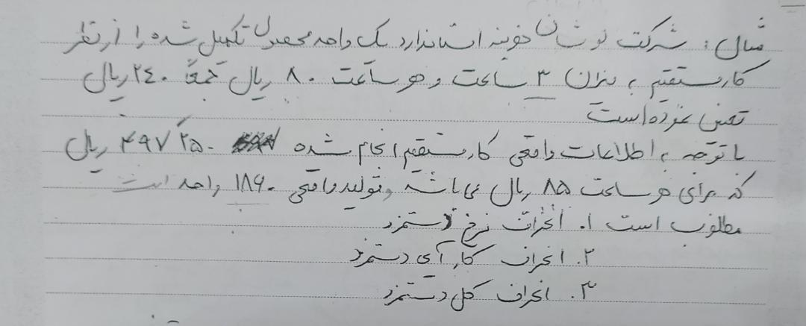

Slide 15
